Slide 2
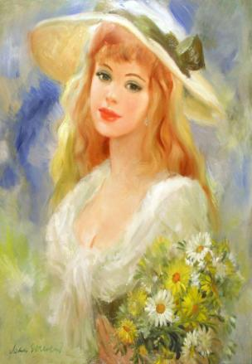
Как отмечают 8 Марта в современном мире
Россия
В России Международный женский день празднуется с 1913 года.
Празднование 8 Марта в России включает устоявшийся «ритуал» дарения дорогим и любимым женщинам цветов и подарков.

Slide 3

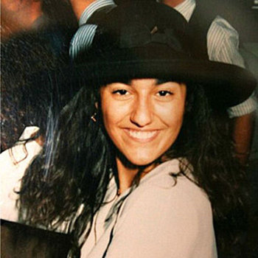
Италия
В современной Италии 8 Марта очень дорогой и волнующий сердце праздник. В этот день итальянки ходят на демонстрации, получают поздравления .
На улицах целый день продают много цветов, любой мужчина может поздравить женщин прекрасными букетами. А вот в рестораны и кафе мужчинам вход воспрещен: в Италии считается, что отмечать 8 Марта должны, только дамы.

Slide 4
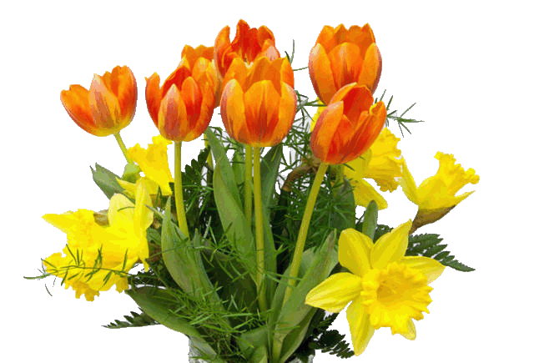
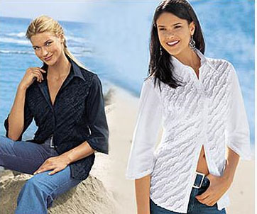
Польша
В этот день мужчины, юноши и мальчики не забывают о женщинах, девушках и девочках.
В продаже появляются первые весенние цветы – тюльпаны, нарциссы. Как и в Германии, этот день у них рабочий.

Slide 5
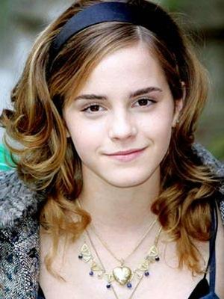

Франция, Германия
Выходного дня и празднеств, как в России - в этот день нет. У немцев в новостях только упоминается о Международном женском дне, но женщин в этот день не поздравляют.
Во Франции 8 Марта проходят конференции по правовым вопросам женщин. Мужчины поздравляют женщин на День матери, в мае. Женский День не относится к юным девушкам. Их поздравляют 14 февраля .

Slide 6

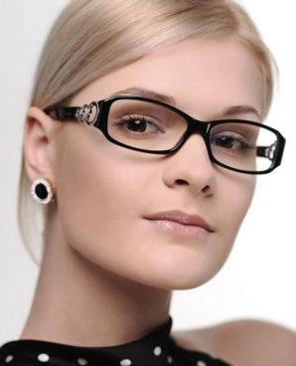
Болгария
В Болгарии праздник 8 Марта еще не стал национальным. Это обычный рабочий день. Но мужчины поздравляют знакомых женщин на работе.

Slide 7

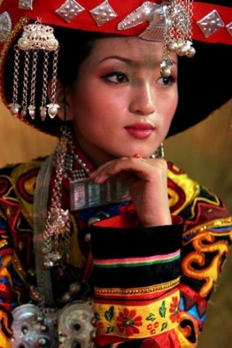
Монголия
В этой стране женщина – это символ хранительницы очага и семейного счастья, и потому к ним относятся с большим уважением. Официально этот день выходным не считается,
но граждане страны продолжают отмечать его именно 8 марта.

Slide 8
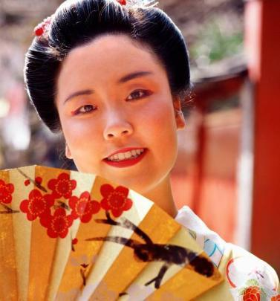
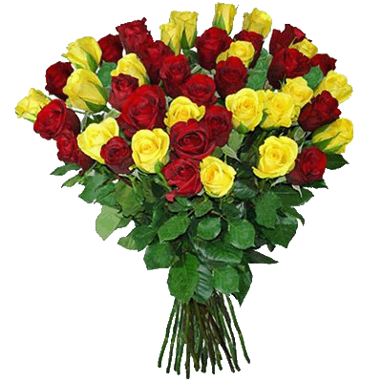
Япония
В Японии этот праздник отмечают третьего марта и именуют День девочек. Девушек в этой стране любят: имеется еще день, который отведен им - 15 ноября, однако, поздравляют не всех, а только трех- и семилетних девочек.

Slide 9

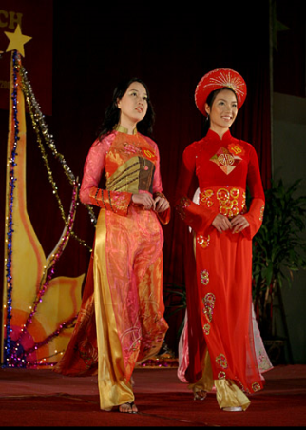
Вьетнам
В этой стране женщин принято поздравлять уже две тысячи лет. Раньше этот праздник назывался День памяти сестёр Чынг. Это были храбрые девушки, которые возглавили освободительную войну вьетнамского народа против китайской агрессии. После победы социализма во Вьетнаме День памяти сестёр Чынг плавно перешёл в 8 Марта

Slide 10
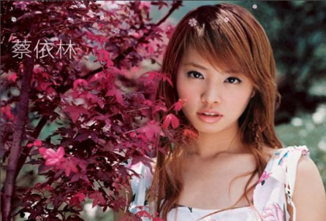

Китай
Очень незаметно проходит для китайцев праздник 8 Марта. Поздравлений никто не получает. К тому же здесь не принято дарить срезанные цветы, поэтому покупкой букетов накануне этого дня в Пекине заняты только иностранцы, и преимущественно россияне.

Slide 11


Slide 12

Загадочный образ
современной женщины

Slide 13


Slide 14
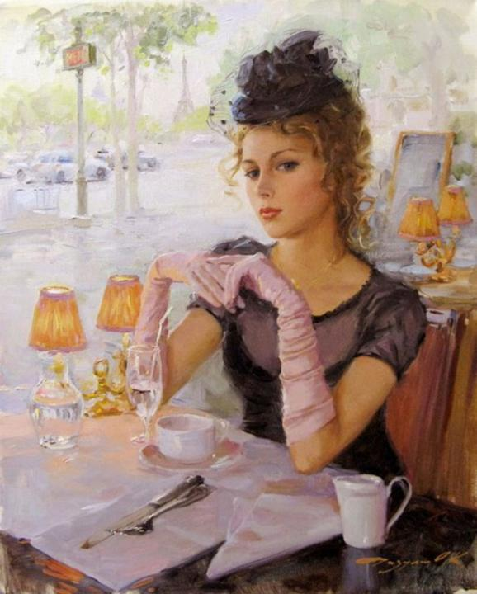
Пленительные образы!
Едва ли
В истории
Какой-нибудь страны
Вы что-нибудь
Прекраснее встречали.

Slide 15


Slide 16
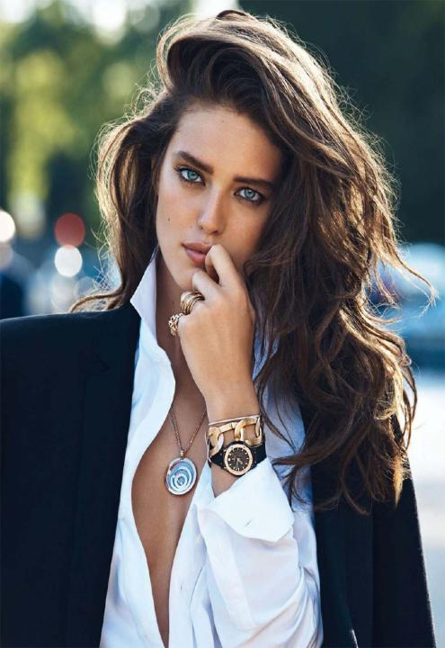
«Современная женщина, Современная женщина!
Суетою замотана, Но как прежде божественна!
Пусть немного усталая, Но как прежде, прекрасная!
До конца непонятная, Никому неподвластная!...»
Р.Рождественский

Slide 17


Slide 18
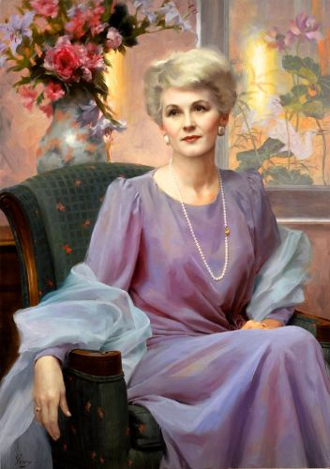
В этом мире Крохотном и шатком,
Пока солнце Будет нам сиять,
Женщина Останется загадкой,
Что никто Не силах разгадать.

Slide 19

Я – женщина
И этим я опасна.
Огонь и лёд навек
Во мне одной.
Я, женщина,
А, значит, я прекрасна
С младенчества
До старости седой.

Slide 20
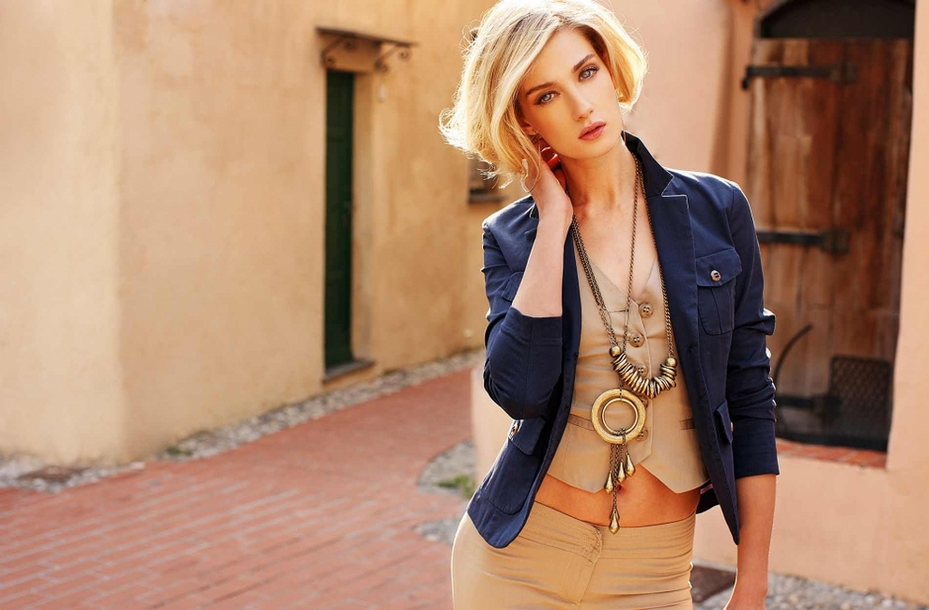

Slide 21
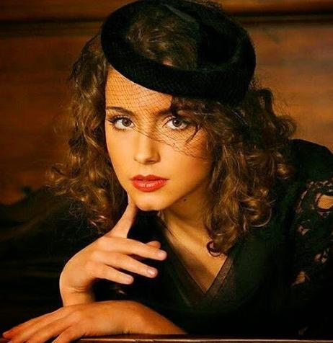
Я – тайна, Меня разгадаешь не сразу…
Копилка секретов, Невидимых глазу…
Искусство великое – Женщиной быть!
Тебя зачарую – Не сможешь забыть

Slide 22
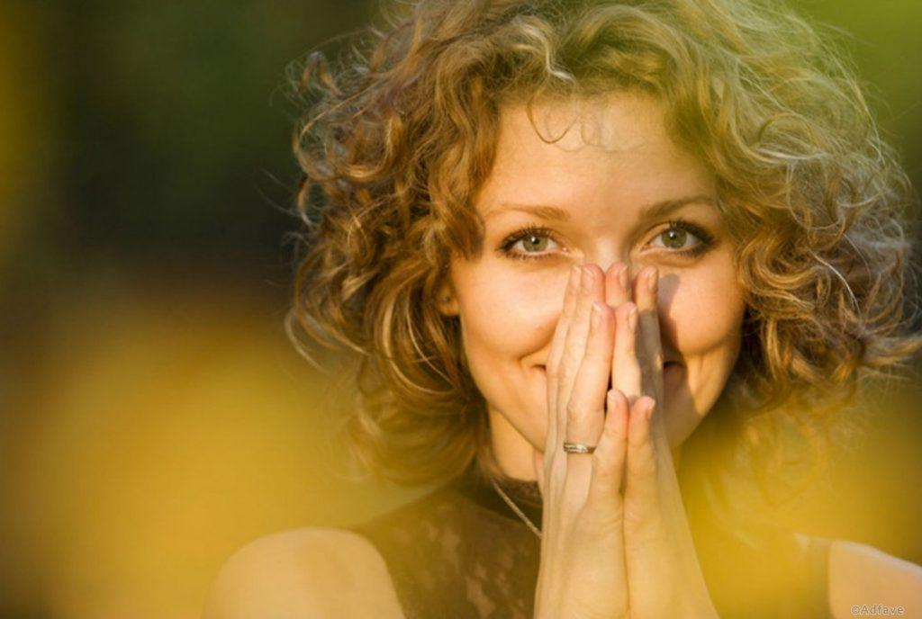

Slide 23
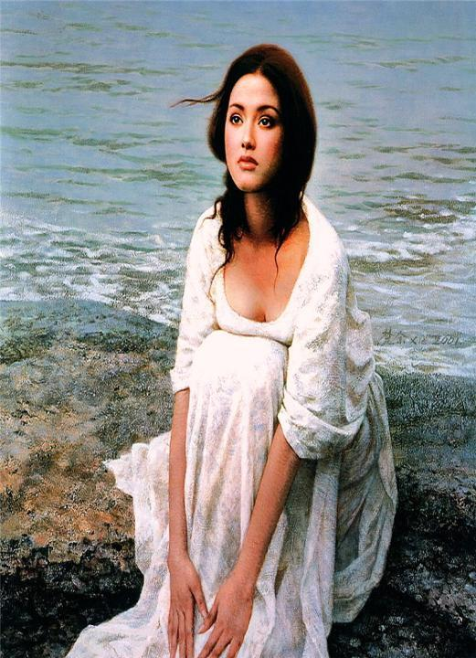
Я небо рисую синим,
А серым рисую скалы…
Мужчин обязательно сильными,
А женщин конечно слабыми…
Но небо совсем не синее,
И серые вовсе не скалы…
Приходиться быть сильной,
А хочется быть слабой…

Slide 24


Slide 25
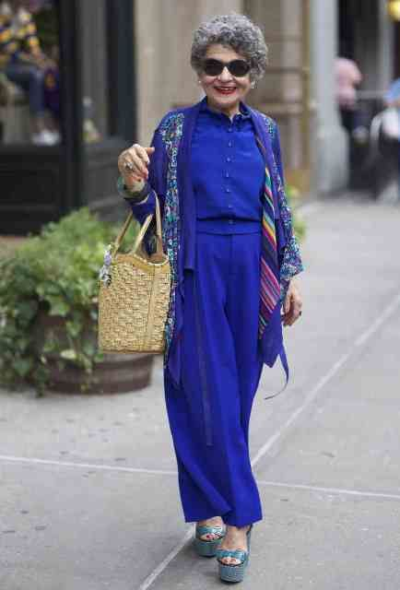
Я живу как умею,
Я живу как могу.
Я детей своих взрослых
Больше жизни люблю…
Не завидую людям,
И обид не держу.
И врагов я не знаю
И дружить я могу.
Ну, а Бога молю я,
Каждый день об одном.
Дал бы детям здоровья
И достатка во всём.
Материнское счастье –
Стали б дети – людьми.
Чтоб они, всё сумели
Чтоб они всё смогли!

Slide 26
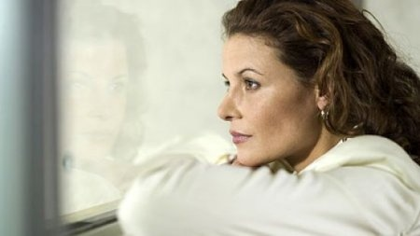

Slide 27
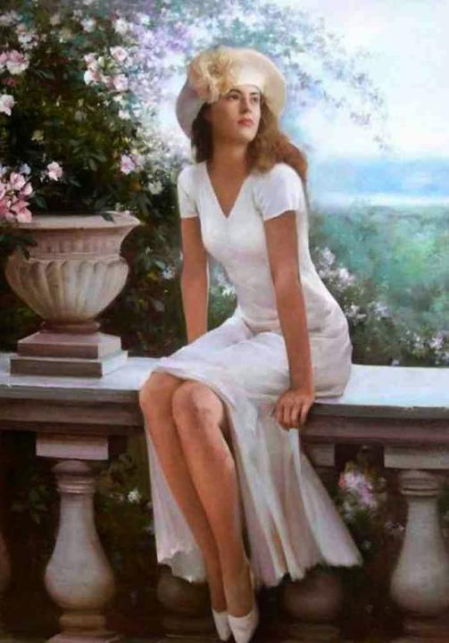
Пусть день твой будет Солнечным, прекрасным. И розами твой будет Устлан путь.
И каждый вечер, Звёздным, чистым, ясным.
О женщина, Всегда счастливой будь!

Slide 28

Подготовила главный библиограф читального зала
Центральной библиотеки Л.П. Кудрявцева

Slide 29
Информационные ресурсы
http://www.babyblog.ru/user/lenta_cat/Anna-Maria/0/27
http://inter.ua/uk/tv/2009/11/27
http://foto.mail.ru/mail/svetlana15482/227/258.html
http://irina.photo.tut.ua/323/18264/185967/
http://www.k9-forum.ru/
http://www.kidstalks.ru/member.php
http://www.world-of-love.ru/forum/member.php
http://post.kards.qip.ru/compose/edit/0/1414486/13/index.htm
http://about-lady.ru/prazdniki/161-kak-otmechayut-8-marta-v-drugix-stranax.html
http://www.goldteam.su/forum/index.php?showtopic=7172
http://www.prazdnik-8-marta.ru/8_marta_history.shtml
http://selena771.narod.ru/Detskie/8-Marta_9.html
http://www.6xy.ru/other/other8.htm
http://www.giftblog.su/istoriya-vozniknoveniya-prazdnika-8-marta
http://www.lenagold.ru/fon/clipart/m/mimoz.html
http://www.lkforum.ru/showthread.php?t=31530
http://foto.mail.ru/mail/money.00/8marta/669.html
http://www.tvoymalysh.com/forum-f4/tema-t817.htm
http://www.prazdnik.by/content/detail/8/442/50530/

